Slide 1

ASSOCIAZIONE DI VALORIZZAZIONE E TUTELA DEL CECE DI NUCETTO

Slide 2
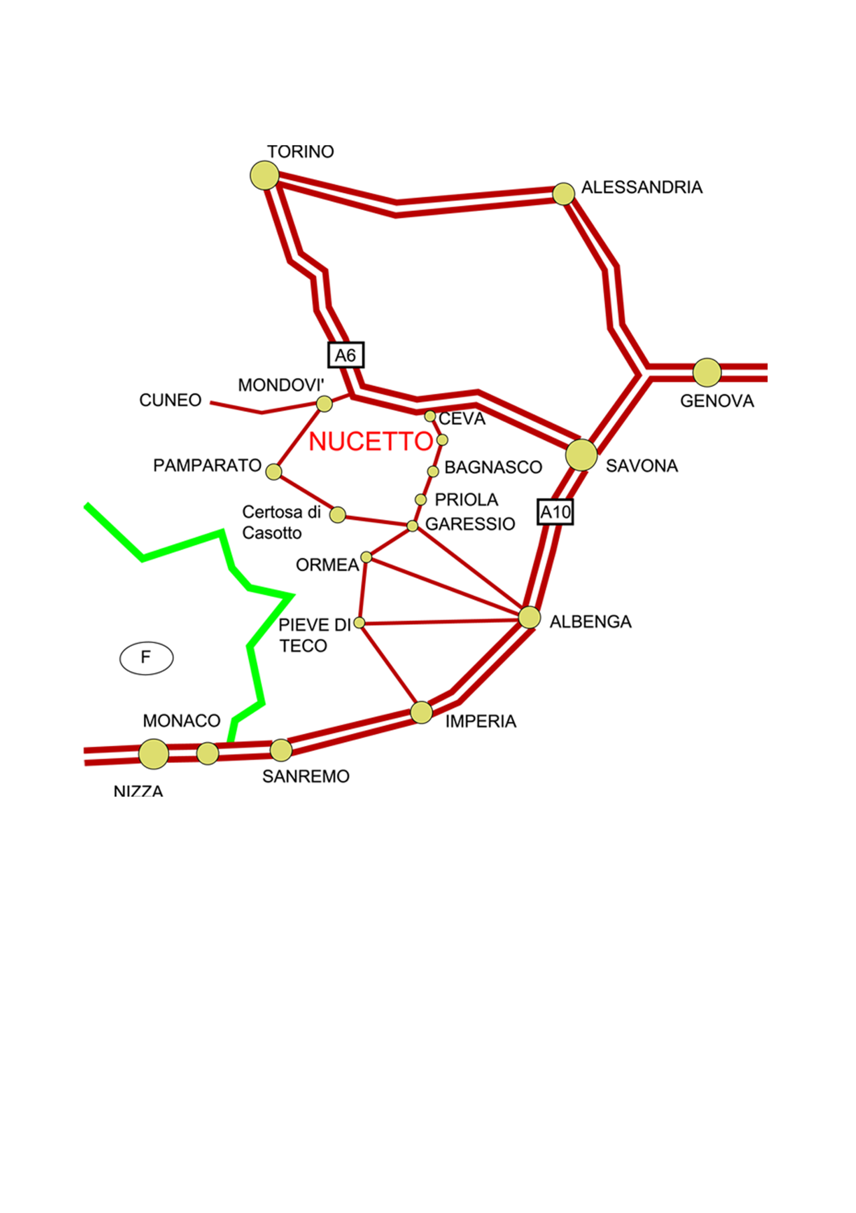
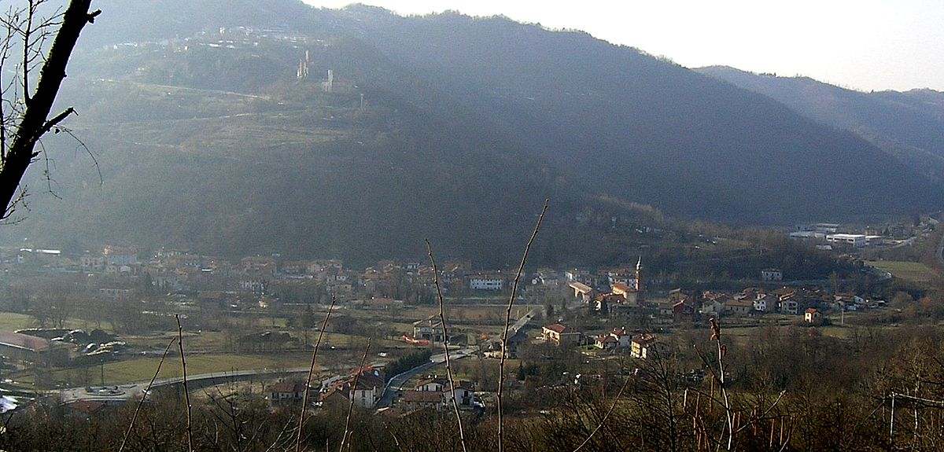
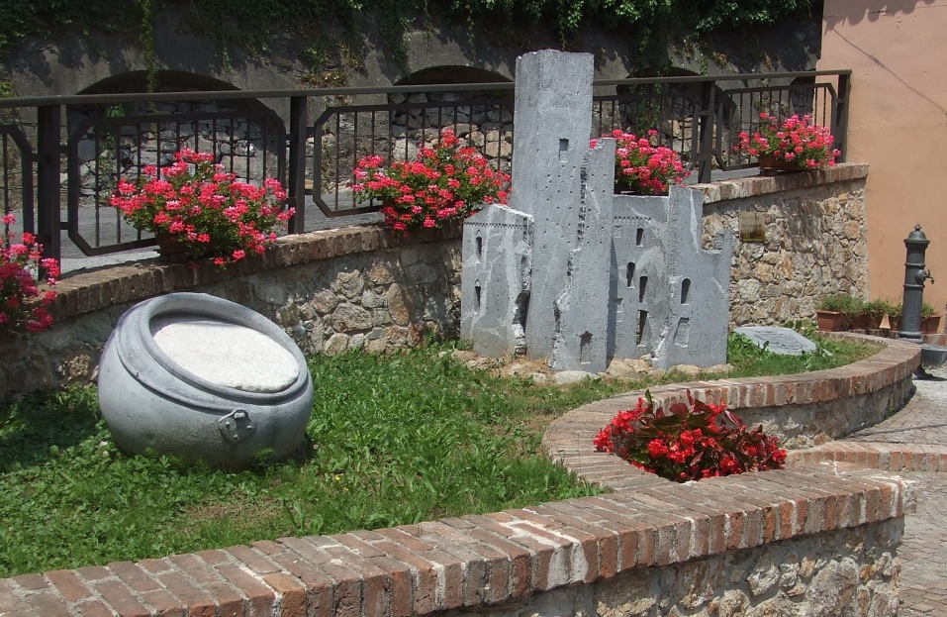
2. NUCETTO

Slide 3
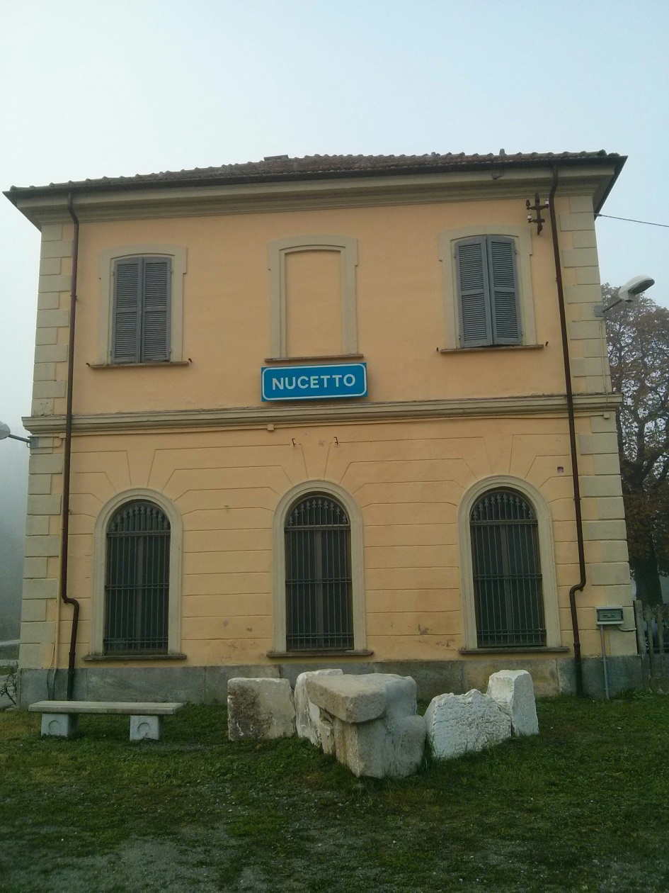
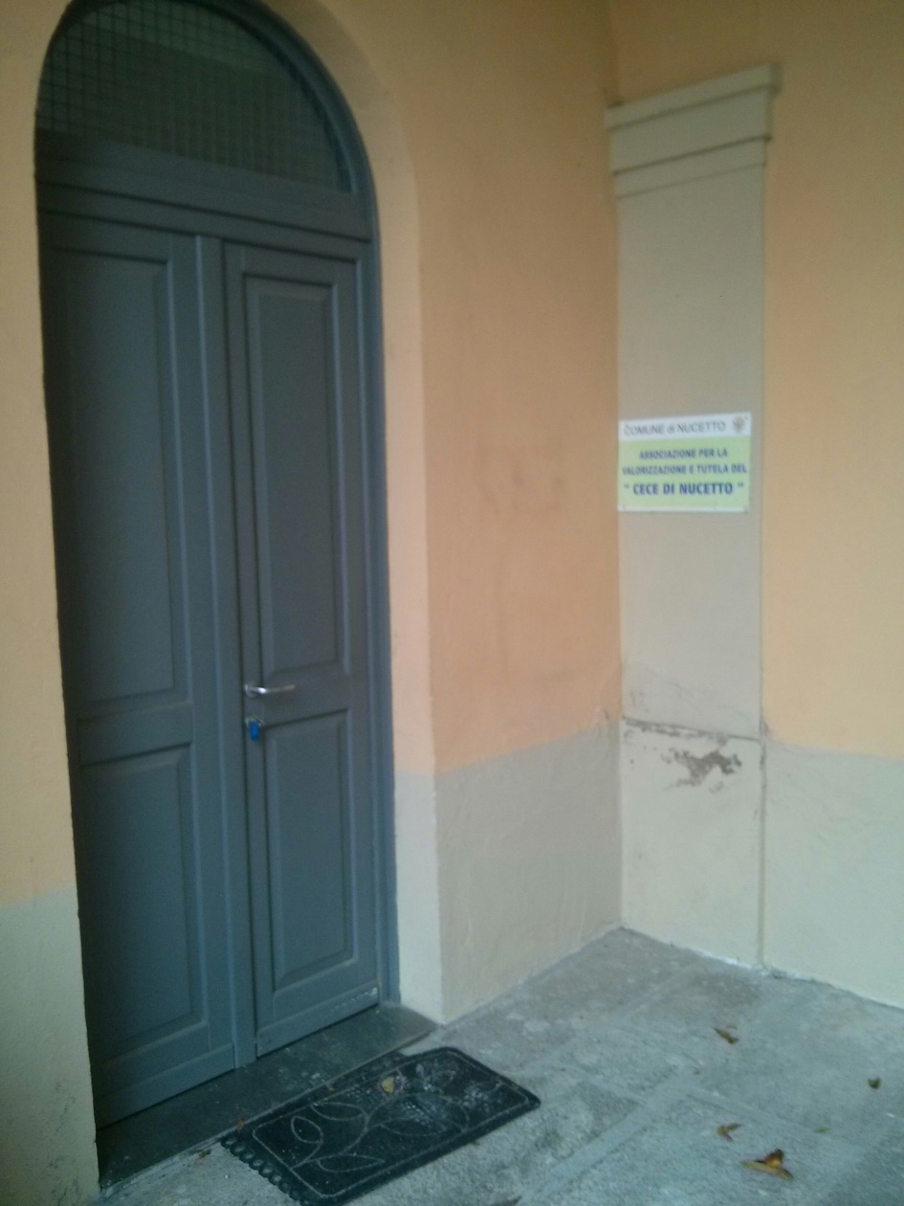
3. SEDE DELL’ASSOCIAZIONE

Slide 4
4. LE TAPPE PIU’ IMPORTANTI
2005: Nascita del Associazione
2010: Realizzazione di un laboratorio di lavorazione e trasformazione del prodotto
2012: Acquisto di un mulino a pietra per la macinazione e la setacciatura del prodotto

Slide 5
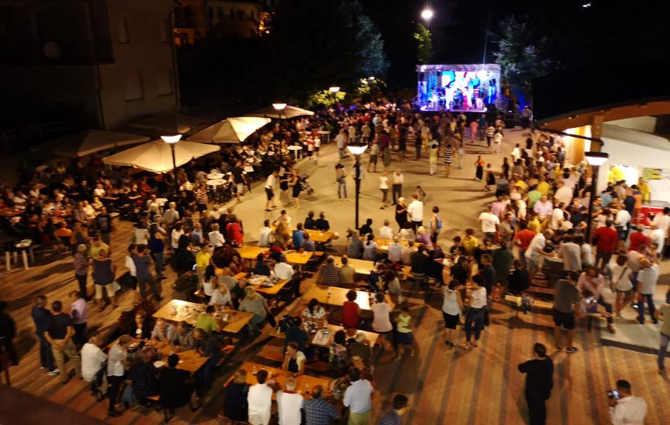
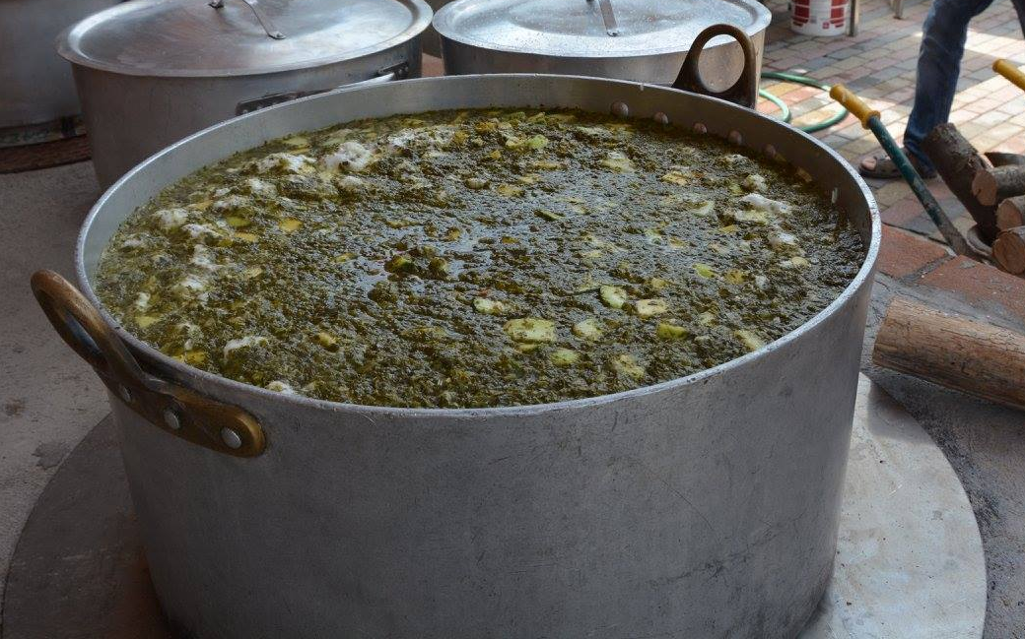
5. PERCHE’ SI E’ SCELTO QUESTO PRODOTTO?
IL CECE A NUCETTO SI COLTIVA
E SI CONSUMA DA SEMPRE PREVALENTEMENTE PER USO FAMILIARE
OGNI ANNO DA OLTRE 50 ANNI
L’ULTIMA DOMENICA DI LUGLIO
SI REALIZZA LA SAGRA POPOLARE
«LA CECIATA ALLA ZINGARELLA «

Slide 6
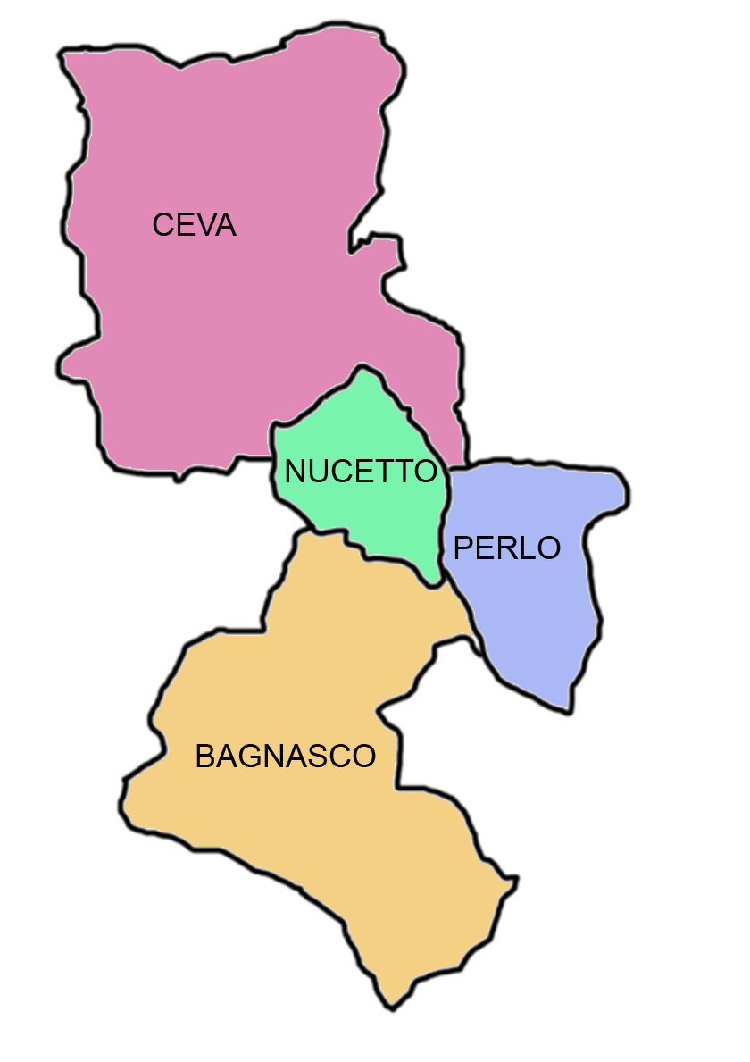
6. AREA DI PRODUZIONE

Slide 7
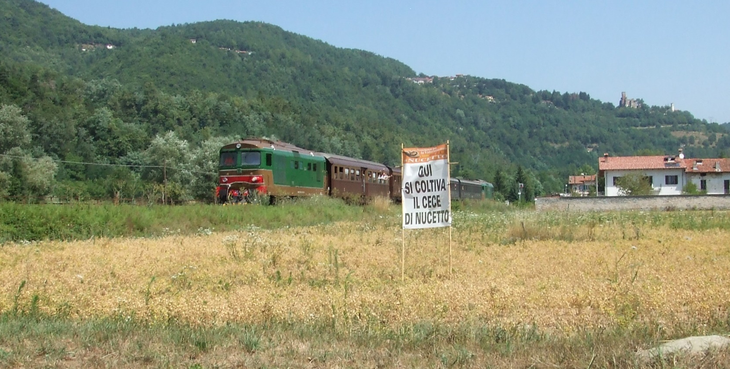
7. PIANIFICAZIONE DELLA PRODUZIONE
PER MANTENERE UNA BUONA QUANTITA’ E QUALITA’ DI PRODOTTO SI E’ DECISO DI SFRUTTARE I CAMPI ROTEANDO
LA PRODUZIONE CON DIVERSI TIPI DI ALIMENTI

Slide 8
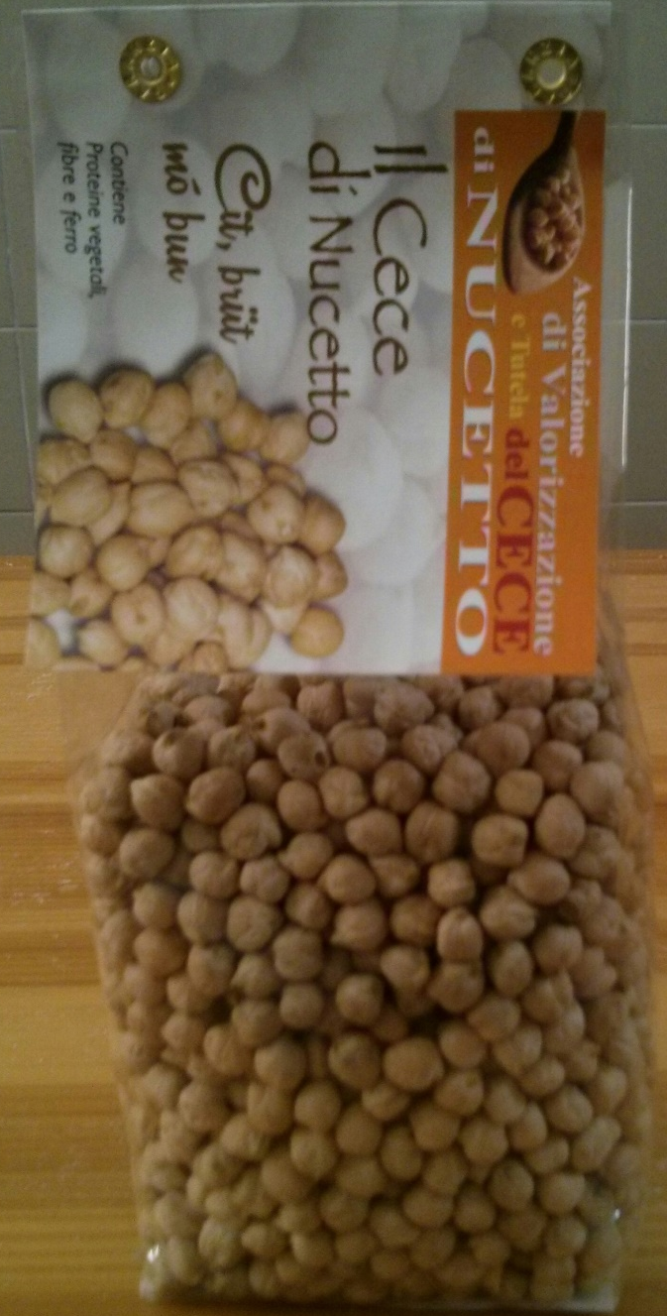
8. IL CECE
LEGUME PROVENIENTE DALL’ORIENTE IN TEMPI REMOTI MA DA SEMPRE COLTIVATA DAI NOSTRI AVI NEI TERRENI ARIDI E COLLINARI TRA I FILARI DELLE VITI IN MODO DA LASCIARE I TERRENI PIANEGGIANTI LIBERI PER COLTURE PIU’ REDDITIZIE COME PATATE FAGIOLI E GRANO OTTENENDONE UNA PRODUZIONE MINIMA PER IL CONSUMO FAMILIARE DURANTE IL PERIODO INVERNALE. LA QUALITA’ COLTIVATA E’ DI COLORE OMBROSO E RUGOSO DI PEZZATURA PICCOLA, MANTIENE UNA BUONA QUALITA’ SUCCESSIVAMENTE ALLA SUA COTTURA.

Slide 9
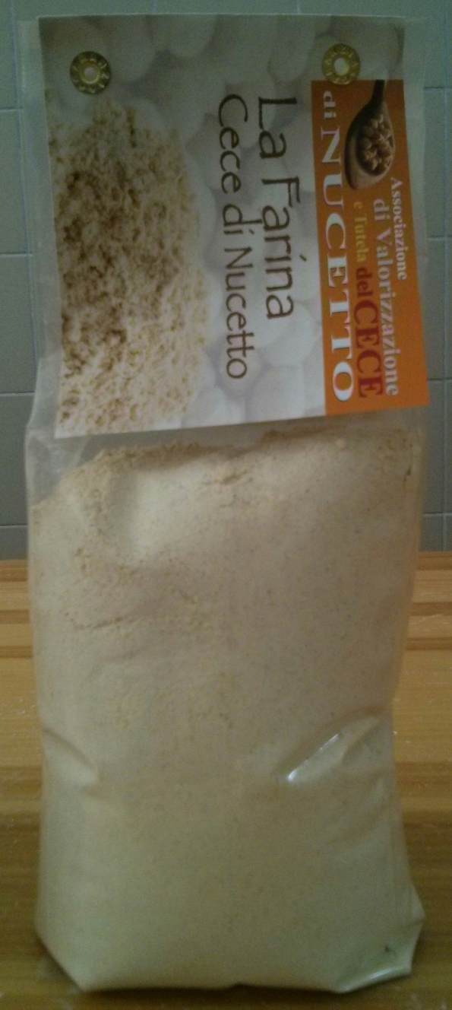
9. LA FARINA DI CECE
SI OTTIENE DALLA MACINAZIONE DELLA GRANELLA, HA UN’OTTIMA CONSISTENZA PERCHE’ L’OLIO DELLA GEMMA E’ DI BUONA QUALITA’.
IDEALE PER LA PREPARAZIONE DI FARINATE, PANISSA, IMPANARE LE FRITTURE, LA SOCA.
IL PRODOTTO AGGIUNGENDOSI ALLA FARINA DI GRANO TENERO PERMETTE DI REALIZZARE PRODOTTI COME BISCOTTI O PANIFICAZIONI DI VARIO LIVELLO.

Slide 10
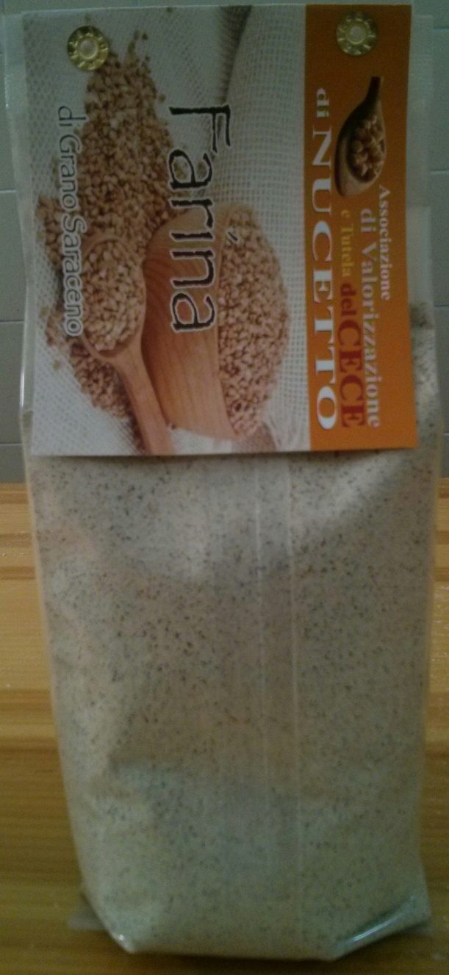
10. IL GRANO SARACENO
ERBACEO DIFFUSO SPECIALMENTE IN ALTA MONTAGNA, IN TERRENI POVERI, VIENE SEMINATO DOPO LO SCIOGLIMENTO DELLE NEVI, IN PRIMAVERA INOLTRATA E RACCOLTO
A FINE ESTATE. VIENE RACCOLTO IN GRANELLI
E DALLA SUA MACINAZIONE SI OTTIENE UNA FARINA DEBOLE CHE DEVE ESSERE AGGIUNTA
A FARINE PIU’ FORTI PER POTER ESSERE CONSUMATA. CON LA FARINA DI GRANO TENERO SI OTTENGONO MALTAGLIATI E PIZZOCCHERI, CON LA FARINA DI MAIS SI FA
LA POLENTA TARAGNA, OPPURE PANIFICAZIONI
DI VARIO GENERE. IN ALTA VALLE TANARO AGGIUNGENDOSI ALLE PATATE SI OTTIENE LA POLENTA BIANCA.

Slide 11
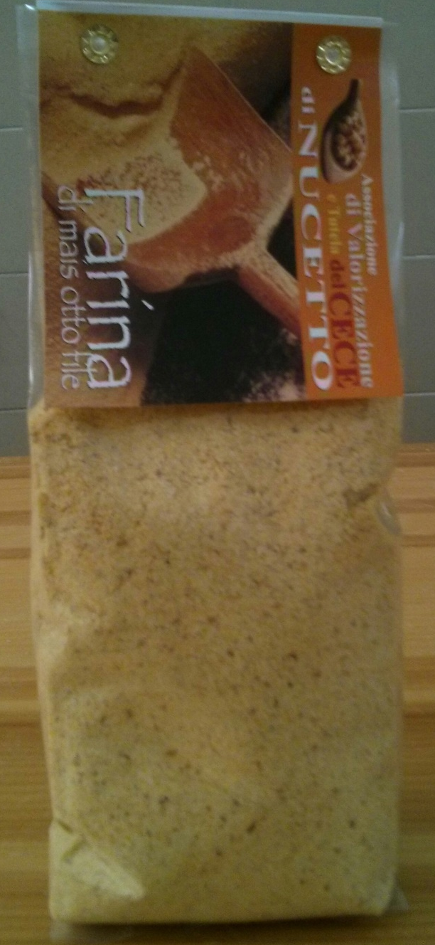
11. IL MAIS OTTOFILA
LA FARINA DI MAIS OTTOFILA E’ COSI’ DENOMINATA PERCHE’ SONO DISPOSTE VERTICALMENTE OTTO FILA DI GRANELLA , DENOMINATA ANCHE «MERIA NOSTRA’». VIENE COLTIVATA PREFERIBILMENTE IN TERRENI PIANEGGIANTI E VICINO ALLE BEALERE PERCHE’DEVE ESSERE SERCHIATA ED IRRIGATADALLA SUA MACINAZIONE SI OTTIENE UNA FARINA DI COLORE GIALLO PAGLIERINO PER CUI ANCHE LA POLENTA OTTENUTA OLTRE AL SUO BUON GUSTO HA UN OTTIMO COLORE, E’ MOLTO USATA PER LA DOLCIFICAZIONE, IMPANATURE VARIE.

Slide 12
12. PRODUZIONE (QUANTITA’)
ANNO | QUANTITA’ (Quintali) | NOTE
2005 | 5
2010 | 30
2014/2015 | 120 | CONDIZIONI CLIMATICHE OTTIME
2018 | 45
DAL 2010 AL 2018 LA SUPERFICIE COLTIVATA E’ STIMATA SULLE 35 GIORNATE PIEMONTESI MENTRE LA QUANTITA’ SEMINATA E’ RIMASTA INVARIATA

Slide 13
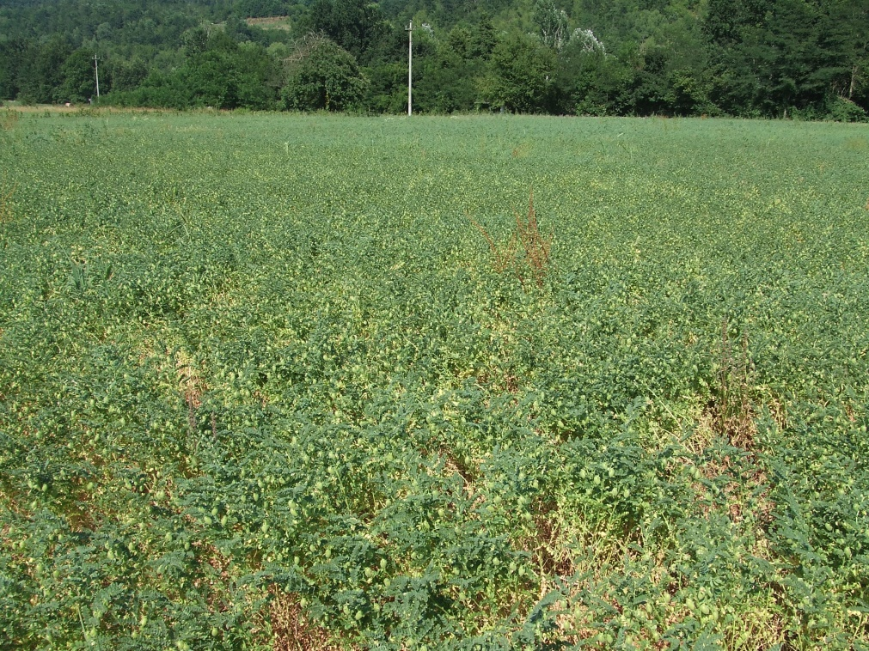
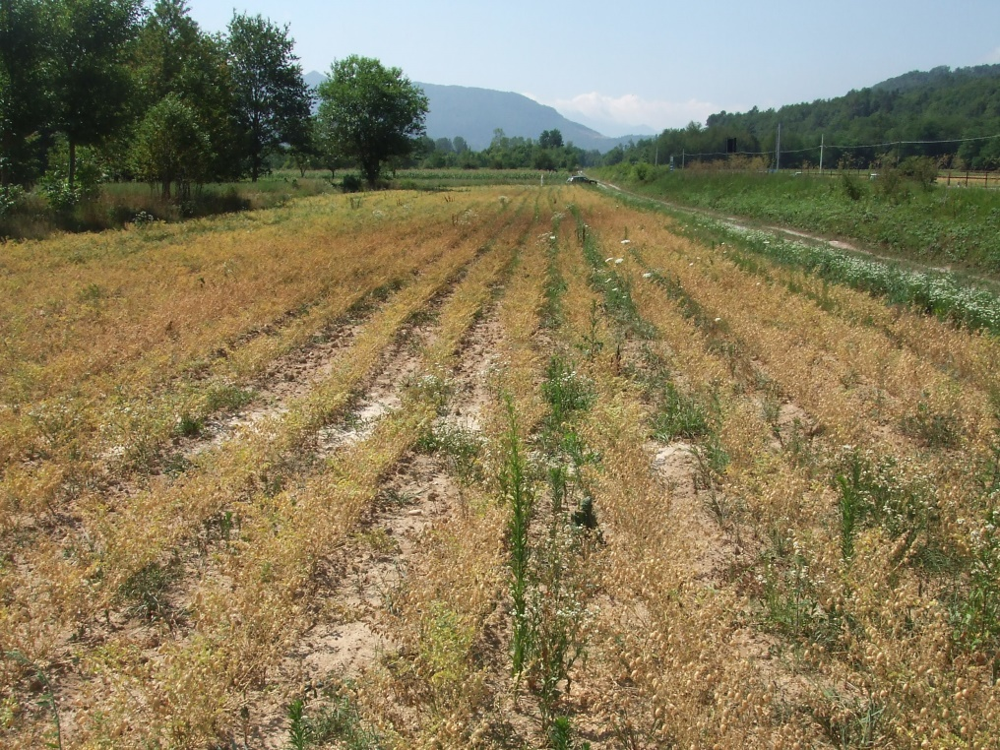
13. DI COSA HANNO BISOGNO I TERRENI?
IL CECE HA BISOGNO DI:
TERRENI POVERI NON ARGILLOSI
TERRENI ESPOSTI A SUD
POCA PIOVOSITA’
TERRENI ONDULATI IN MODO CHE AVVENGA
IL DEFLUSSO DELLE ACQUE

Slide 14
14. CALENDARIO
PRIMAVERA
- Semina dei prodotti (Ceci prima del 10 di Aprile, Mais 25 Aprile, Grano Saraceno meta’ maggio
ESTATE
- Si fanno le varie lavorazioni nei campi per favorire lo sviluppo delle semine
AUTUNNO
Raccolta, lavorazione e trasformazione del prodotto
INVERNO
Consumo del prodotto

Slide 15
15. FASI DI PRODUZIONE
SEMINA
SARCHIATURA PER ESTINZIONE DELLE ERBACCE
REALIZZAZIONE DI SOLCHI PER LA REGIMENTAZIONE DELLE ACQUE
POSA DI RECINTI ELETTRICI PER LA DIFESA DAI CINGHIALI
RACCOLTA DEL PRODOTTO CON UTILIZZO DI MIETITREBBIE

Slide 16
16. FASI DI TRASFORMAZIONE
ESSICCAZIONE
PULIZIA E VAGLIATURA
CERNITA
CALIBRATURA
MACINAZIONE
INSACCHETTAMENTO
ETICHETTATURA

Slide 17
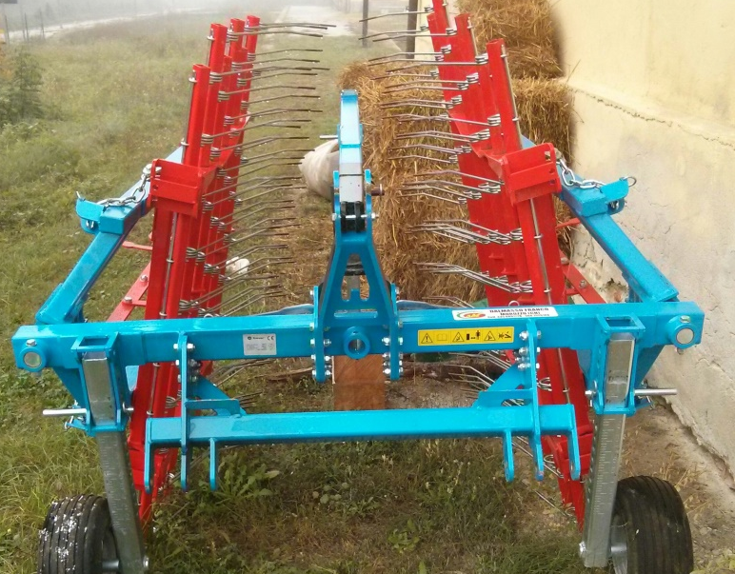
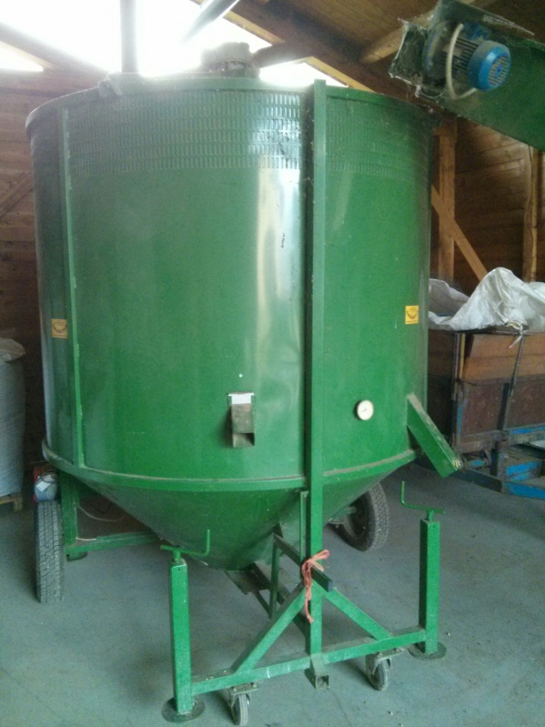
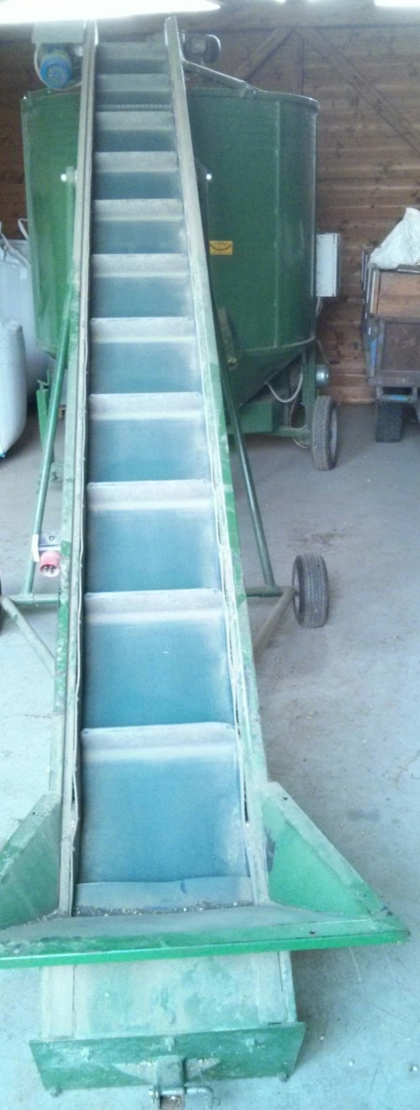
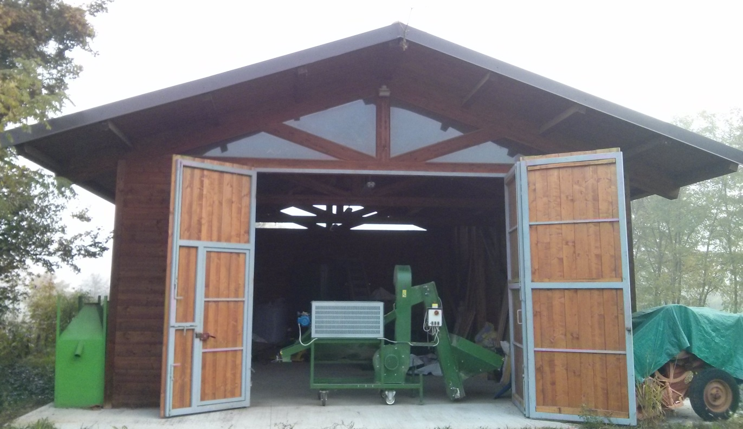
17. ATTREZZATURA AGRICOLA E MAGAZZINO

Slide 18
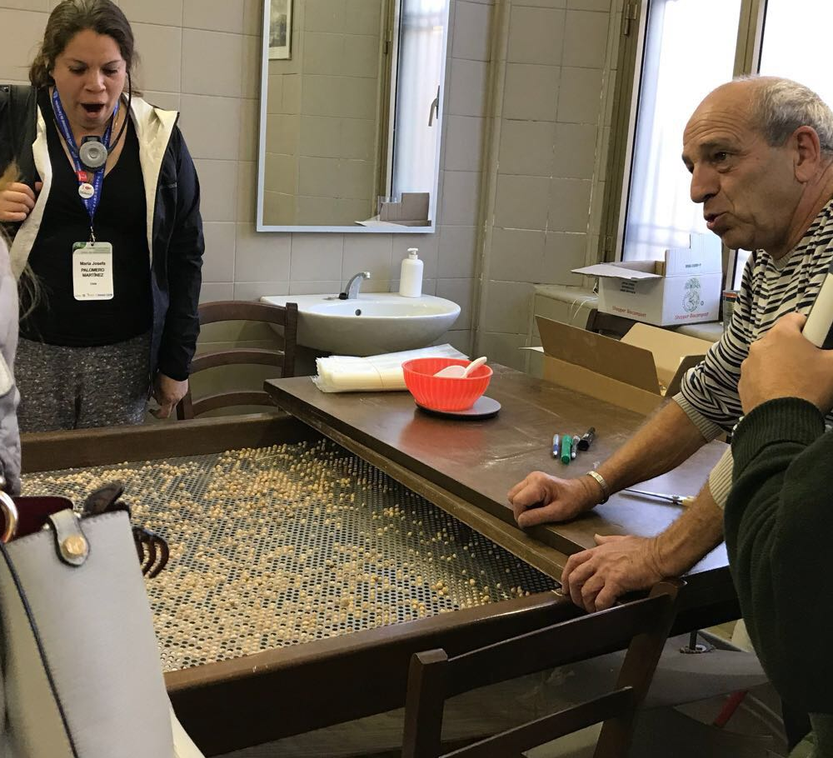
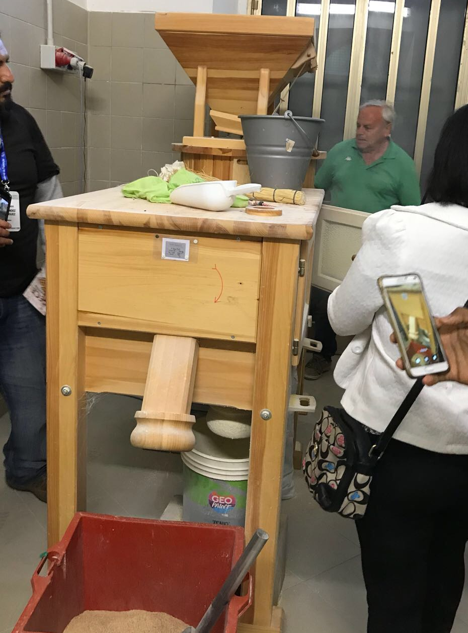
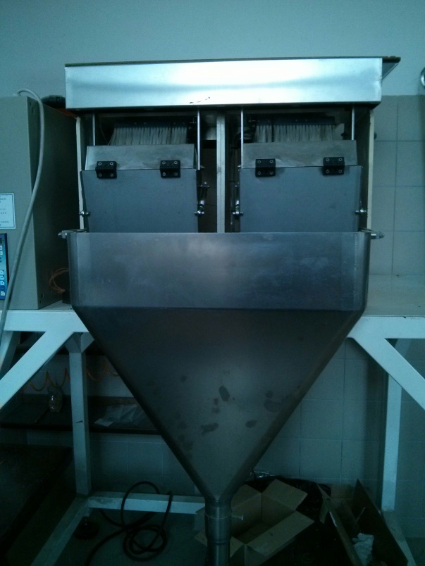
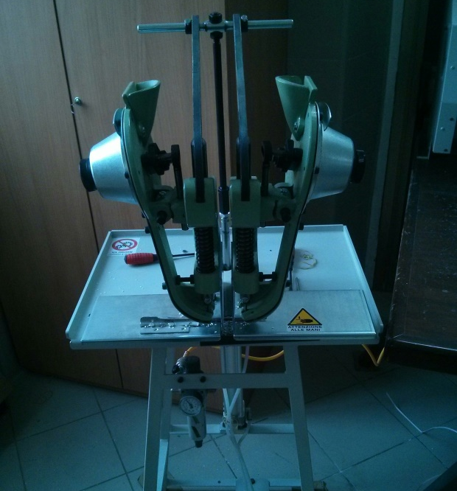
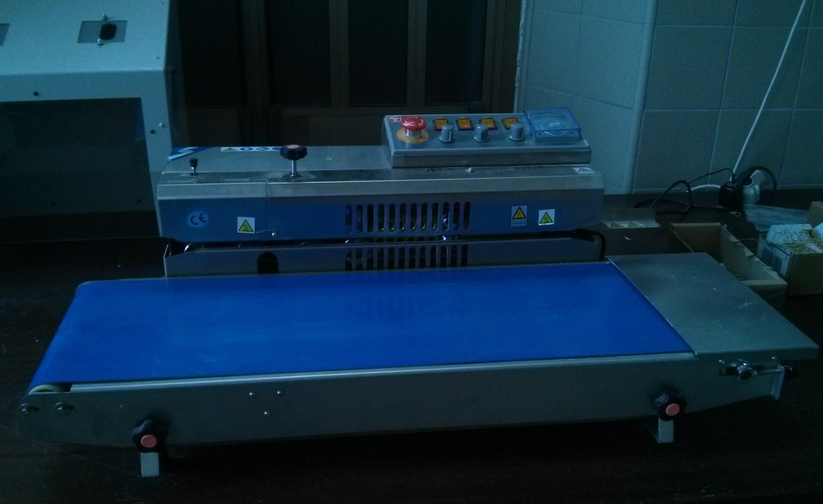
18. ATTREZZATURA PER LA TRASFORMAZIONE E L’INSACCHETTAMENTO

Slide 19
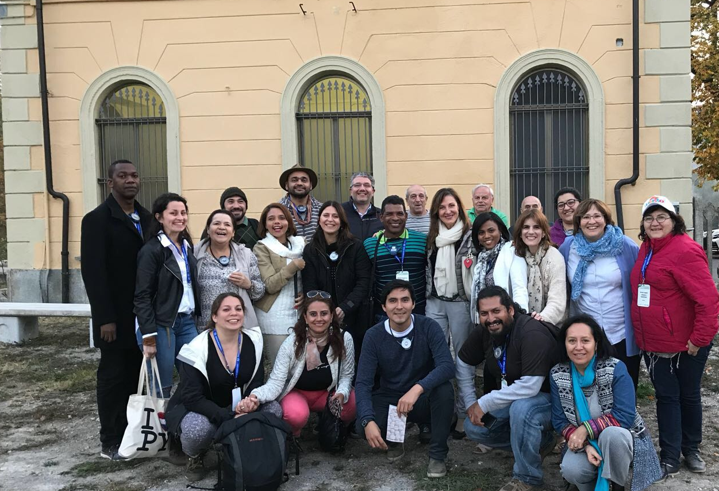
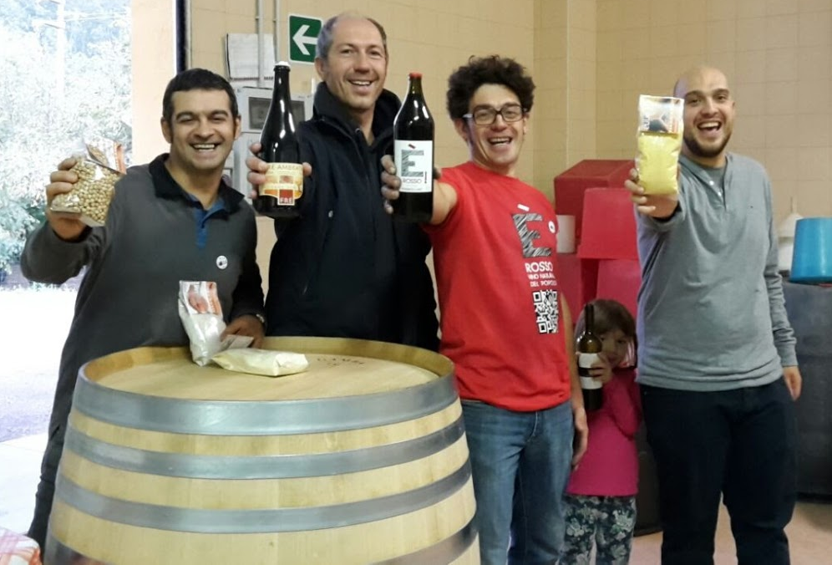
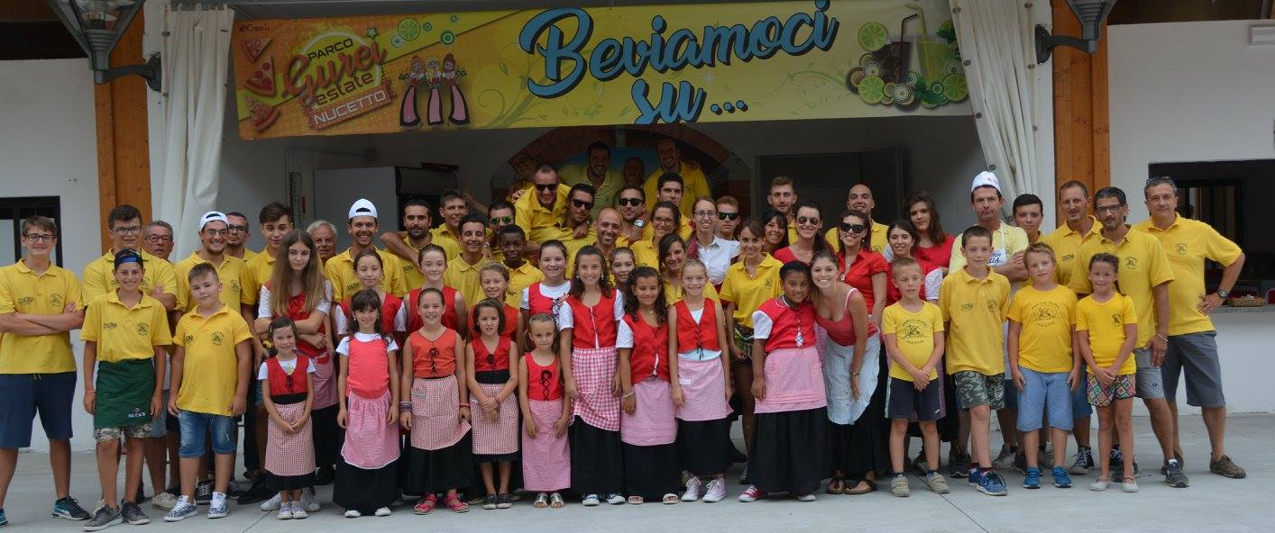
19. COLLABORAZIONI SPECIALI

Slide 20
20. PREZZO DEL PRODOTTO
N. | PRODOTTO | PESO CLASSICO | PREZZO
1 | CECE DI NUCETTO | 1/2 Kg | 2 €
2 | FARINA DI CECE DI NUCETTO | 1/2 Kg | 2,20 €
3 | GRANO SARACENO | 1/2 Kg | 2,50 €
4 | MAIS OTTOFILA | 1/2 Kg 1 Kg | 1,50 € 2,50 €

Slide 21
21. SITOGRAFIA
DOVE SONO STATE ESTRAPOLATE ALCUNE FOTO:
http://it.wikipedia.org/wiki/Nucetto
https://www.facebook.com/IGurei/

Slide 22
GRAZIE PER
L’ATTENZIONE

